Slide 1


Capstone
CoreStream
Gestión de Proyectos, Tickets y Experiencia de Usuario
Brechas Identificadas & Implementación de Nuevas Funcionalidades
Diego Fevre · Pablo Figueroa · Diego Jeldres
Alloxentric
Septiembre 2026

Slide 2

Contexto
¿Que es CoreStream?
Plataforma de "Inteligencia Operacional" orientada al control y trazabilidad de software.
Estructura Jerárquica:
Organiza el trabajo en Aplicaciones → Épicas → Tickets → Subtareas.
Trazabilidad del Actor: Centrada en la fluidez de interacción y auditoría precisa de cada desarrollador.
Versión 1.0 Existente: Construida en 10 sprints semanales por 4 desarrolladores; funciona como ticketera de referencia del ecosistema.
Objetivo de Continuidad: Evolucionar de un sistema de seguimiento funcional a una herramienta de gestión competitiva.

Slide 3
Desafíos Operacionales
La Problemática Actual
Misión del Equipo
Evolucionar el núcleo funcional de CoreStream orientado al usuario final, garantizando la trazabilidad desde la aplicación hasta las subtareas y elevando la calidad de la experiencia de usuario.
Objetivos
Mejorar la organización del trabajo.
Mantener trazabilidad.
Detectar bloqueos.
Facilitar la colaboración.
Generar métricas.
Automatizar procesos.
Falta de Trazabilidad: Múltiples proyectos e incidencias sufren de pérdida de contexto durante su ejecución.
Bloqueos Invisibles: Detección tardía de cuellos de botella y preguntas sin responder por líderes de equipo.
Carga Administrativa: Exceso de reportes manuales y falta de visibilidad en la velocidad real de desarrollo.
Experiencia Fragmentada: Cadena de textos sin traducir en frontend e inconformidades visuales.

Slide 4



Alcance Asignado
Basados en requerimientos que veremos a continuación
Core del proyecto
Estándares Transversales
Nuevas Funcionalidades
NÚCLEO EXISTENTE
BRECHAS UI/UX
MÓDULOS PROPUESTOS
En qué consiste:
Aseguramiento de estándares compartidos:
Evolución de la plataforma con:
•
Gestión de Aplicaciones y Proyectos
•
TRV-04: Internacionalización (i18n) en tiempo real
•
Comentarios con Menciones (@)
•
Gestión de Épicas y Ordenamiento
•
Tablero Kanban Drag & Drop
•
Gestión de Tickets y Subtareas
•
TRV-05: Temas Claro / Oscuro dinámicos
•
Gestión de Sprints y Velocidad
•
Gestión Centralizada de Documentos
•
Accesibilidad de contraste (WCAG AA)
•
Gestión de SLA y Escalamiento
•
Persistencia de preferencias por usuario
•
entre otros…

Slide 5
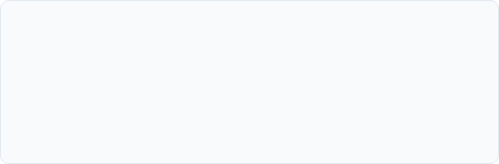

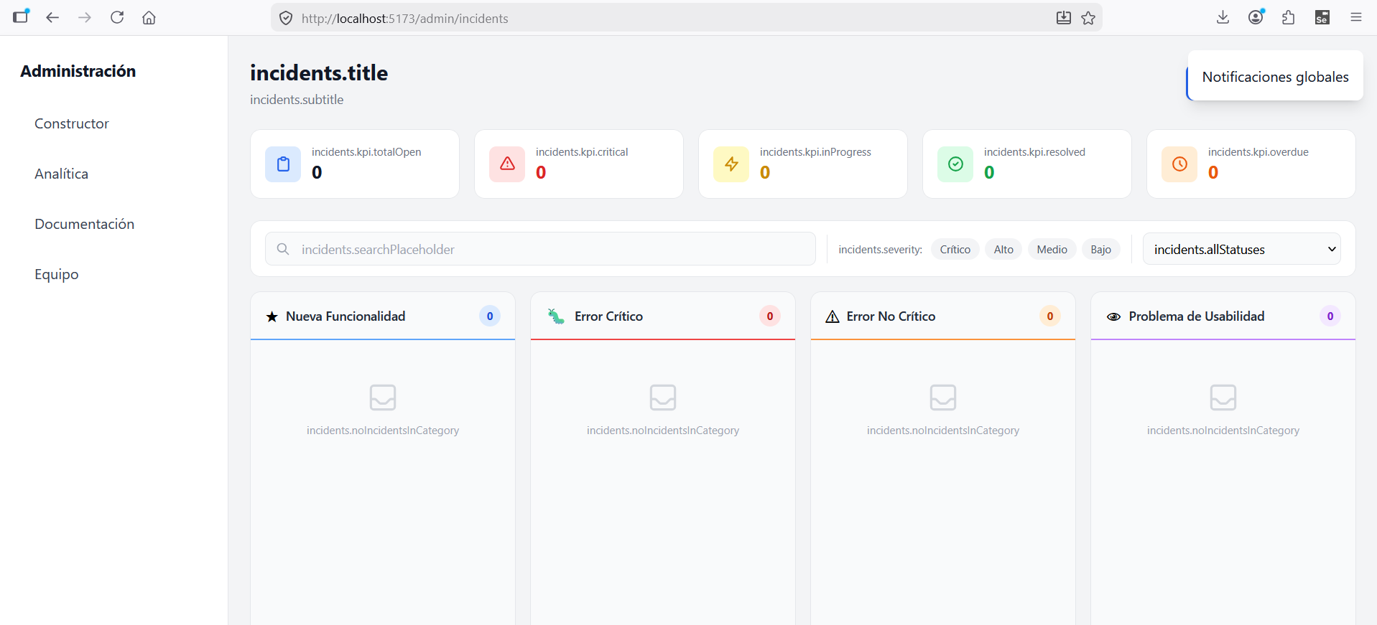
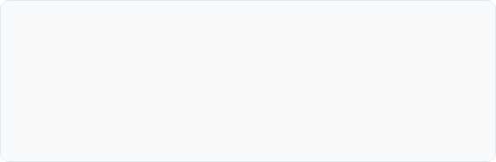
Estándares Transversales
Requerimientos provenientes de los estándares transversales de Alloxentric que son compartidas con CoreStream
TRV-04 · Internacionalización (i18n)
Evidencia Actual
Prioridad MEDIA
La interfaz actual presenta cadenas hardcodeadas, conteniendo texto directamente en el código. Se modificará implementando un diccionario centralizado JSON con cambio de idioma sin necesidad de recargar la sesión para ver los cambios.
TRV-05 · Temas Claro / Oscuro
Prioridad MEDIA
Se requiere que la plataforma web ofrezca soporte nativo de temas claro y oscuro mediantes CSS, con transición fluida y contraste respetando estándares de accesibildad.

Slide 6
Requerimientos Funcionales Asignados
Para proyectos, épicas, tickets, subtareas y documentos de CoreStream
ID | Requerimiento Funcional | Prioridad
WEB-05 | Gestión de proyectos / aplicaciones | Alta
WEB-06 | Resumen analítico por proyecto | Media
WEB-07 | Gestión de épicas | Alta
WEB-08 | Gestión de tickets | Alta
WEB-09 | Máquina de estados y acciones del ticket | Alta
ID | Requerimiento Funcional | Prioridad
WEB-11 | Historial de eventos del ticket | Media
WEB-12 | Registro de tiempo trabajado y bloqueado | Media
WEB-13 | Gestión de subtareas | Media
WEB-19 | Gestión de documentos adjuntos | Baja

Slide 7
Nuevas Funcionalidades Asignadas
Funcionalidades que no forman parte de la documentación de origen, propuestas a nuestro equipo para reforzar la plataforma de CoreStream
ID | Requerimiento Funcional | Prioridad
NEW-01 | Comentarios y menciones en tic | Alta
NEW-02 | Adjuntar archivos y evidencia a tickets e incidencias | Media
NEW-03 | Etiquetas (labels) y búsqueda avanzada | Media
NEW-04 | Tablero Kanban interactivo con arrastrar y soltar | Media
ID | Requerimiento Funcional | Prioridad
NEW-05 | Planificación de sprints o iteraciones | Media
NEW-06 | SLA y escalamiento | Alta
NEW-07 | Reportes exportables (PDF / Excel) | Media
NEW-13 | Buscador global unificado | Media

Slide 8






Estructura Modular de CoreStream Web
THE BUILDER
THE WORKBENCH
Planificación Estructural
Ejecución del Trabajo
Proyectos, Épicas, Sprints y Asignación de Recursos.
Kanban, Tickets, Subtareas, Timer y Preguntas.
ANALYTICS & SLA
EXPERIENCIA UX
Monitoreo & Reportes
Transversal
Tiempos, SLA, Velocidad y Exportables PDF/Excel.
i18n, Modo Claro/Oscuro y Buscador Global.

Slide 9
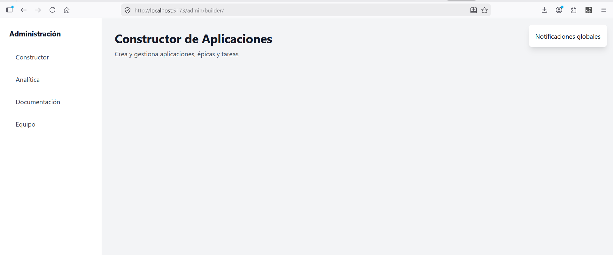
Estructura Modular de CoreStream Web
THE BUILDER

Slide 10
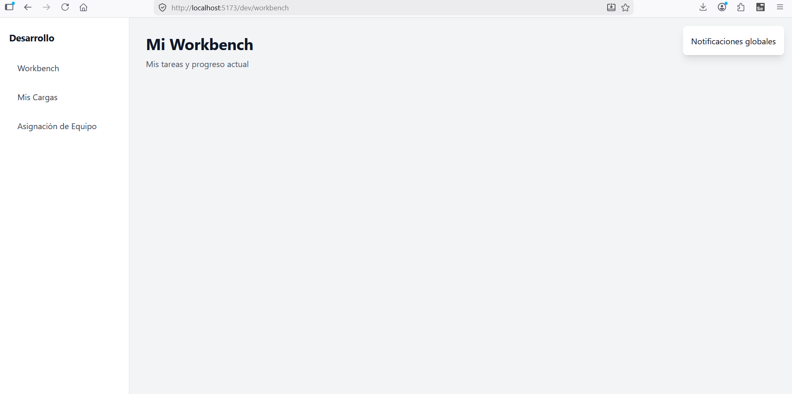
Estructura Modular de CoreStream Web
THE WORKBENCH

Slide 11
Control de Acceso Basado en Roles (RBAC)
CoreStream utiliza un modelo RBAC, en donde cada usuario puede acceder únicamente a las funcionalidades correspondientes a su responsabilidad dentro del proyecto, permitiendo separar las tareas de administración, coordinación y ejecución.
ADMIN
Administración y visión global
Tiene acceso a:
Gestión de usuarios.
Gestión de aplicaciones.
Creación y administración de Epics.
Creación y asignación de Tickets.
Gestión del equipo.
Builder / Project Canvas.
Analytics global.
Configuración del sistema.
Seguimiento de carga de trabajo.
TEAM LEADER
Coordinación del equipo
Tiene acceso a:
Aplicaciones asignadas.
Epics del equipo.
Tickets.
Asignaciones.
Seguimiento del progreso.
Gestión de bloqueos.
Analytics del equipo.
Redirección de trabajo.
DEVELOPER
Ejecución del trabajo
Tiene acceso principalmente a:
Workbench.
Tickets asignados.
Subtareas.
Documentos asociados.
Tracking de tiempo.
Levantar preguntas.
Redireccionar tickets.
Completar tickets.
Notificaciones.

Slide 12
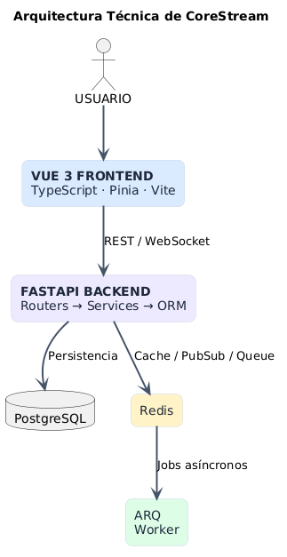
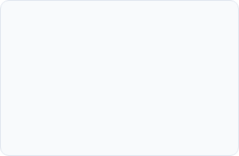




Stack Tecnológico y Arquitectura
Frontend
Backend
Vue 3 · TypeScript · Vite · Pinia · Tailwind CSS · Custom CSS Vars
FastAPI (Python) · Pydantic · SQLAlchemy · Machine State Ticket
Datos & Cache
Infraestructura
PostgreSQL · Redis · ARQ Async Tasks · Document Storage
Docker Compose · GitHub Actions CI/CD · Vercel / Railway

Slide 13



Metodología y fases del proyecto
Se utilizará una planificación de Cascada para avanzar por las fases de forma consecutivas, permitiendo establecer objetivos y entregables claros para cada etapa del desarrollo.
Fase 1: Análisis & Diseño
Fase 2: Desarrollo e Integración
Fase 3: Testing & Cierre
Modelo Cascada · Levantamiento de reqs. y arquitectura base.
Construcción de módulos NEW-01 al NEW-13 y base de datos.
Pruebas funcionales, seguridad, corrección y entrega.
Actividad Principal (Carta Gantt) | Fase | Semanas | Responsables / Hito
Análisis de Requerimientos y Arquitectura Existente | Fase 1 | S1 - S2 | Todo el equipo (Revisión de código y especificaciones)
Desarrollo Core (Comentarios, Adjuntos, Etiquetas, Kanban) | Fase 2 | S3 - S6 | Dev Frontend / Dev Backend (Módulos NEW-01 a NEW-04)
Desarrollo Avanzado (Sprints, SLA, Reportes, Buscador) | Fase 2 | S7 - S10 | Dev Backend / DB Integration (Módulos NEW-05 a NEW-13)
Persistencia de Datos e Integración de Servicios | Fase 2 | S11 | Base de Datos / Backend (Alembic & Postgres)
Pruebas Funcionales, Validación de Seguridad (RBAC/JWT) | Fase 3 | S12 - S13 | Testing / Todo el equipo (Validación de calidad)
Corrección, Estabilización, Documentación Final y Cierre | Fase 3 | S14 - S16 | Todo el equipo (Informe Final y Memoria APT)

Slide 14

Entregables y Criterios de Éxito
Entregables Principales
Plataforma Web Evolucionada: CoreStream Web funcional con soporte completo de i18n y temas visuales.
Nuevos Módulos Desplegados: Kanban interactivo, gestión de Sprints, SLA dinámico y Comentarios con menciones.
Generador de Reportes: Exportación lista para uso gerencial en formatos PDF y Excel.
Documentación Técnica & Usuario: Manuales de arquitectura, diagramas de base de datos y guía de usuario.

